Slide 1
Лекція 10
Протоколи прикладного рівня.

Slide 2
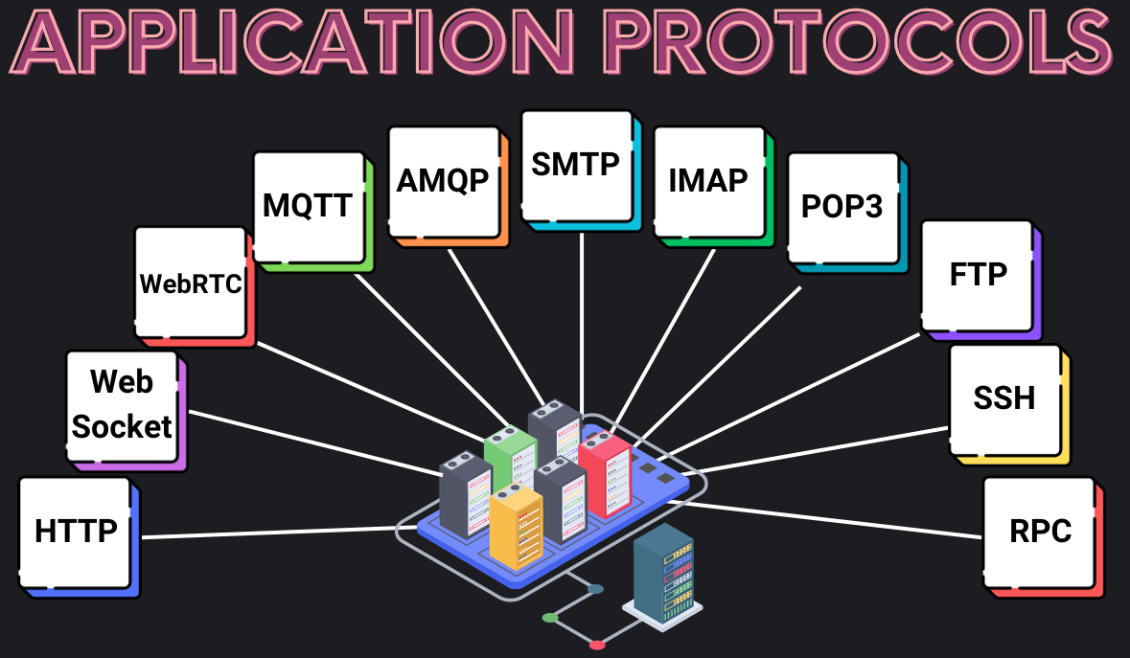
Прикладний рівень
Верхні три рівні моделі OSI (прикладний, представлення і сеансовий) визначають функції прикладного рівня стеку TCP/IP.
Прикладний рівень забезпечує інтерфейс між застосунками, які використовуються для з'єднання, і базовою мережею, по якій передаються повідомлення.
До найбільш відомих протоколів прикладного рівня належать HTTP, FTP, TFTP, IMAP і DNS.

Slide 3
Подання даних і сеансовий рівень
Рівень подання даних виконує три основні функції:
Форматування або перетворення даних на боці джерела у формат, сумісний для сприйняття пристроєм призначення.
Ущільнення даних у спосіб, придатний для розпакування пристроєм призначення.
Шифрування даних для передавання і розшифрування даних при отриманні.
Функції сеансового рівня:
створення і підтримка діалогів між прикладними програмами джерела і одержувача.
обмін інформацією для ініціювання діалогів, підтримки їх активного стану та перезапуску сеансів, які перериваються або простоюють протягом тривалого періоду часу.

Slide 4
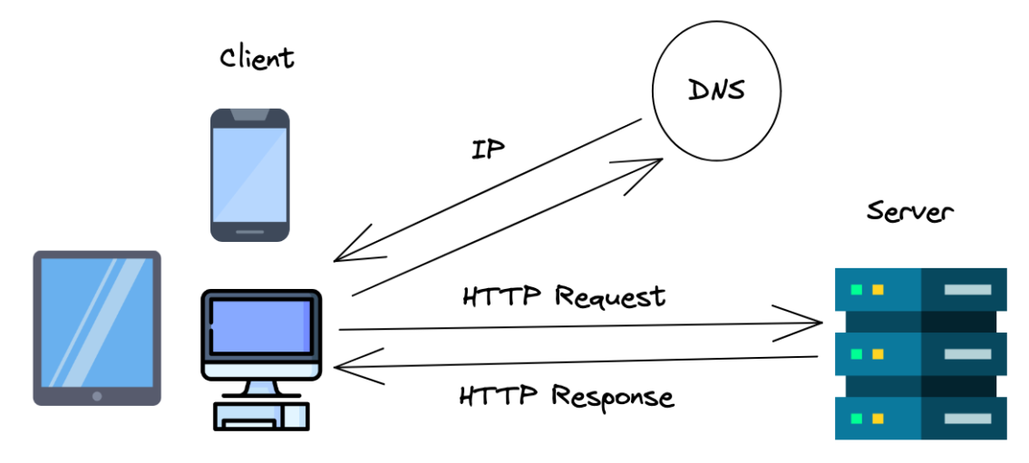
Модель клієнт-сервер
Клієнтські та серверні процеси розглядаються на прикладному рівні.
У моделі клієнт-сервера пристрій, що запитує інформацію, називається клієнтом, а пристрій, що відповідає на запит, - сервером.
Протоколи прикладного рівня описують формат запитів і відповідей між клієнтами і серверами.

Slide 5
Однорангові мережі
В одноранговій моделі (P2P) два або більше комп'ютерів, з'єднаних по мережі, можуть спільно використовувати ресурси (наприклад, принтери і файли), без виділеного сервера.
Кожен під'єднаний кінцевий пристрій (відомий як вузол) може функціонувати і як сервер, і як клієнт.
Один комп'ютер може взяти на себе роль сервера для однієї транзакції, і водночас бути клієнтом для іншої. Ролі клієнта і сервера встановлюються за запитом.

Slide 6
Однорангові застосунки
Використання P2P дозволяє пристрою бути як клієнтом, так і сервером в рамках одного з'єднання.
Деякі однорангові програми використовують гібридну систему, де кожен вузол звертається до сервера індексів, щоб з'ясувати розташування ресурсу, розміщеного на іншому вузлі.

Slide 7
Традиційні однорангові застосунки
У роботі однорангових застосунків, кожен комп'ютер у мережі із запущеною програмою може виступати як клієнт або сервер для інших комп'ютерів у мережі, які також використовують цей застосунок.
До традиційних P2P-мереж належать:
BitTorrent
Direct Connect
eDonKey
Freenet
Notes:
15 – Прикладний рівень
15.2 – Однорангове з'єднання
15.2.4 — Традиційні однорангові застосунки
15.2.5 — Питання для самоперевірки — Однорангове з'єднання

Slide 8
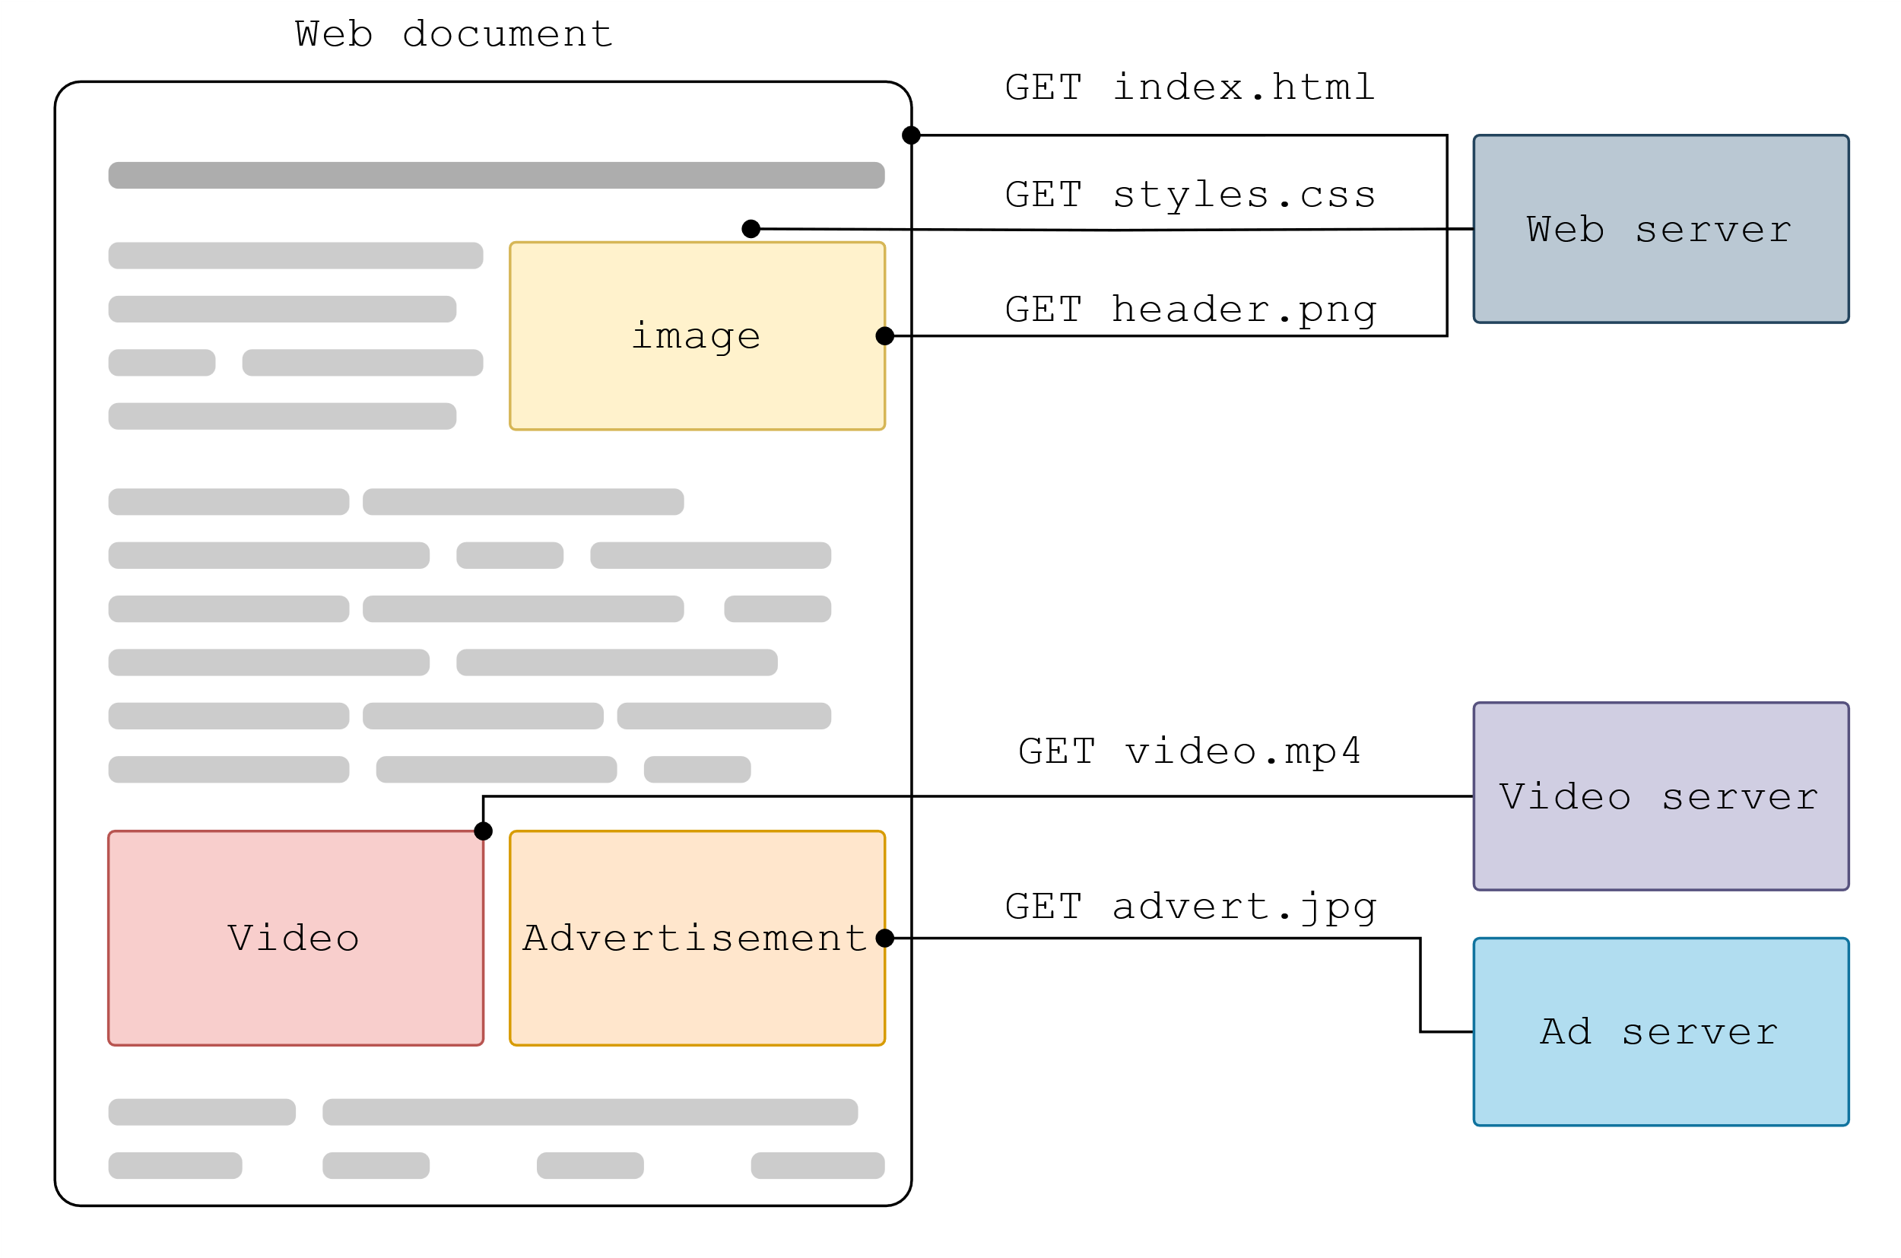
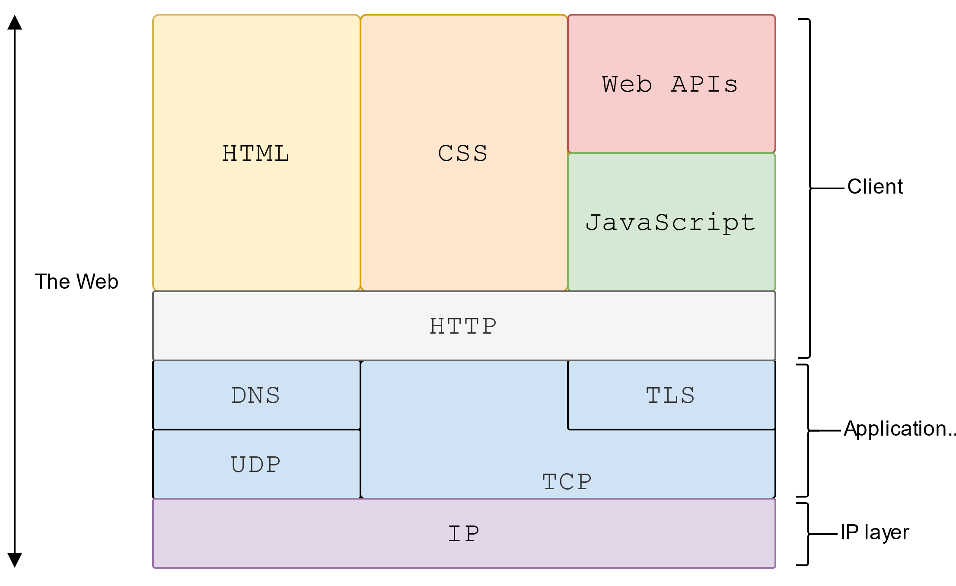
Протокол HTTP
HTTP - це протокол для отримання ресурсів, наприклад, HTML-документів. Він лежить в основі обміну даними в Інтернеті і є протоколом клієнт-серверної взаємодії, що означає ініціювання запитів до сервера самим одержувачем, зазвичай веб-браузером. Готовий документ зазвичай складається з різних ресурсів, як-от текстовий вміст, опис структури, зображення, відео-файли, скрипти тощо.

Slide 9
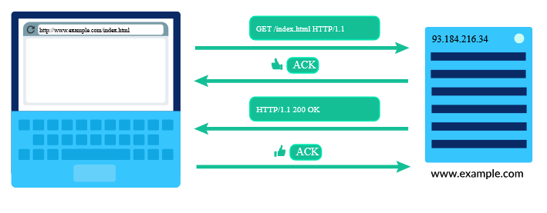
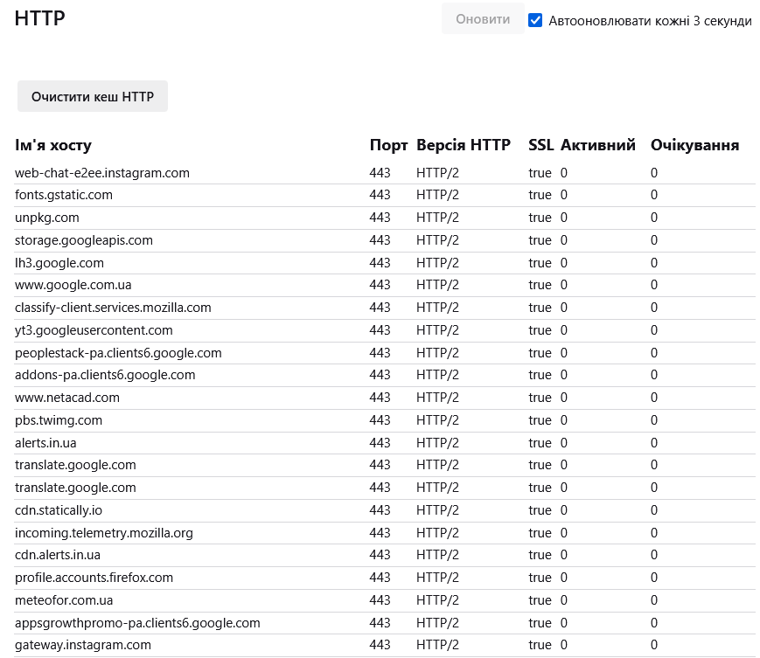
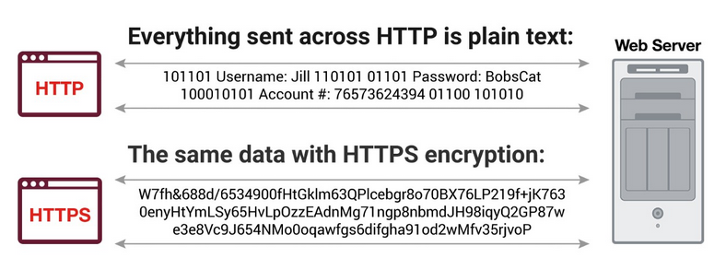
Клієнт і сервер взаємодіють, обмінюючись окремими повідомленнями (а не потоком даних). Повідомлення, що надсилаються клієнтом, називаються запитами (англ. request), а повідомлення від сервера називаються відповідями (англ. response).

Slide 10
Складові систем, заснованих на HTTP
HTTP - це клієнт-серверний протокол, тобто запити надсилаються якоюсь однією стороною - користувацьким агентом (або проксі від його імені). Найчастіше як користувацький агент виступає веб-браузер, але необов'язково, наприклад, ним може бути робот, який індексує веб-сторінки для пошукових систем.
Кожен окремий запит надсилається серверу, який обробляє його і повертає відповідь. Між клієнтом і сервером, як правило, існують численні посередники, звані проксі, які виконують різні операції і працюють як шлюзи або, наприклад, кеш.
Зазвичай між браузером і сервером набагато більше різних пристроїв-посередників, які відіграють будь-яку роль в обробці запиту: маршрутизатори, модеми тощо. Завдяки тому, що Інтернет має багаторівневу структуру, ці посередники «заховані» на мережевому і транспортному рівнях. У цій системі рівнів HTTP займає найвищий рівень, який називається «прикладним» або «рівнем додатків».

Slide 11
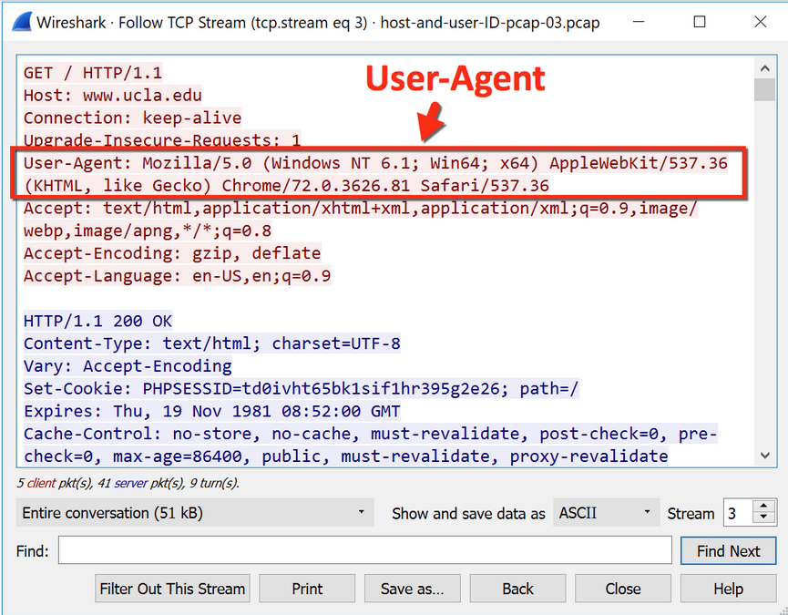
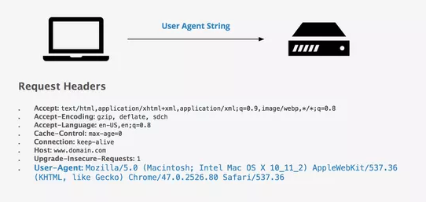
Клієнт: користувацький агент
Призначений для користувача агент (англ. user agent) - це будь-який інструмент або пристрій, що діють від імені користувача. Це завдання переважно виконує веб-браузер, але це також можуть бути програми, які використовуються інженерами та веб-розробниками для налагодження своїх додатків.
Браузер завжди є тією сутністю, яка ініціює запит. Сервер зазвичай цього не робить, хоча за роки існування мережі були придумані способи, які можуть дозволити виконати запити з боку сервера.
Щоб відобразити веб-сторінку, браузер надсилає початковий запит для отримання HTML-документа. Після цього браузер вивчає цей документ і запитує додаткові файли, необхідні для відображення веб-сторінки (виконувані скрипти, CSS-стилі, зображення та відео-файли). Далі браузер з'єднує всі ці ресурси для відображення їх користувачеві у вигляді єдиного документа - веб-сторінки. Скрипти, що виконуються самим браузером, можуть отримувати додаткові ресурси на наступних етапах обробки веб-сторінки, і браузер відповідним чином оновлює відображення цієї сторінки.
Веб-сторінка є гіпертекстовим документом. Це означає, що деякі частини відображуваного тексту є посиланнями, які можуть бути активовані (зазвичай натисканням кнопки миші) для отримання нової веб-сторінки. Це дає змогу користувачеві «переміщатися» сторінками мережі Інтернет. Браузер перетворює ці переходи на HTTP-запити і надалі відображає отримані HTTP-відповіді у зрозумілому для користувача вигляді.

Slide 12
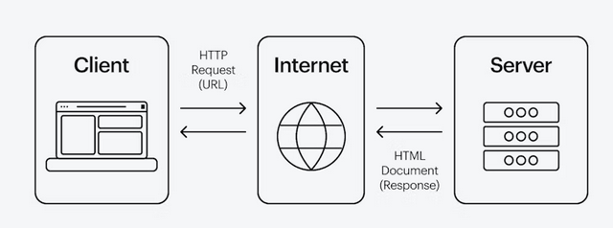
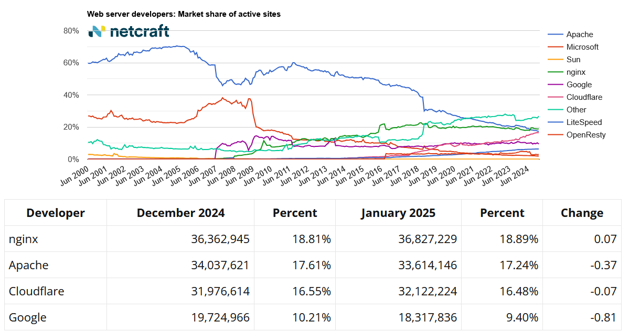
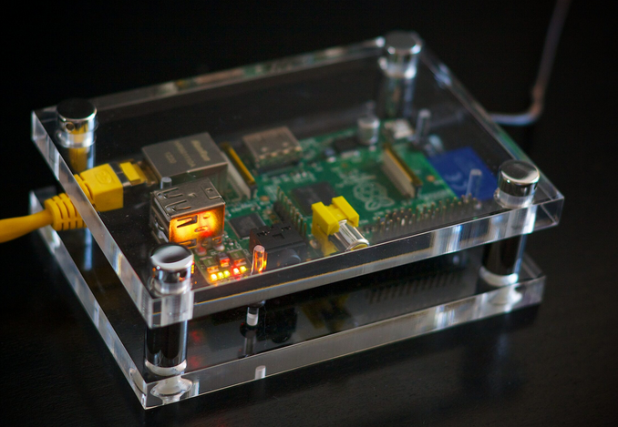
Веб-сервер
На іншому боці комунікаційного каналу розташований сервер, який обслуговує (англ. serve) запити клієнта. Сервер видається якоюсь однією віртуальною машиною, але фактично це може бути група серверів, між якими балансується навантаження, тобто перерозподіляються запити різних користувачів, або іншим програмним забезпеченням (таким як кешувальні сервери, сервери баз даних, сервери додатків електронної комерції та інші).
Сервер не обов'язково розташований на одному комп'ютері, і навпаки - кілька серверів можуть бути розташовані на одній і тій самій машині. Починаючи з версії HTTP/1.1 заголовок Host дає змогу кільком серверам навіть використовувати одну й ту саму IP-адресу.

Slide 13
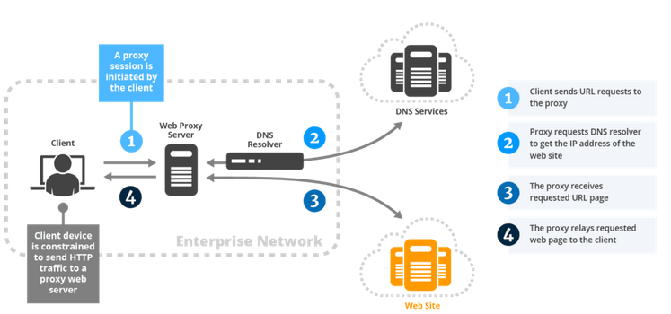
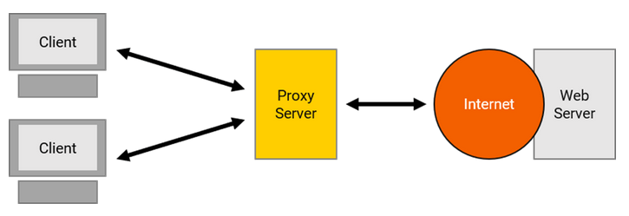
Проксі
Між веб-браузером і сервером знаходиться велика кількість мережевих вузлів, що передають HTTP-повідомлення. Через багаторівневу структуру більшість із них оперують на транспортному, мережевому або фізичному рівнях, стаючи прозорим для HTTP і потенційно знижуючи продуктивність. Ці проміжні вузли на рівні додатків називаються проксі. Вони можуть бути прозорими, тобто пересилати запити без перетворень, і непрозорими - такими, що змінюють запит якимось чином перед передачею його іншому серверу.
Проксі можуть виконувати різні функції:
кешування (кеш може бути публічним або приватними, як кеш браузера)
фільтрація (як сканування антивірусом або батьківський контроль)
балансування навантаження (щоб дати змогу кільком серверам обслуговувати запити)
автентифікація (для контролю доступу до різних ресурсів)
протоколювання (дає змогу зберігати історію операцій)

Slide 14
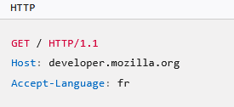
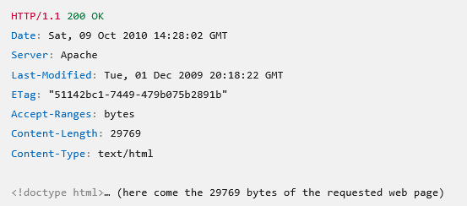
HTTP-потік
Коли клієнт хоче взаємодіяти із сервером, який є кінцевим сервером або проміжним проксі, він виконує такі кроки:
1. Відкриття TCP-з'єднання: TCP-з'єднання буде використовуватися для надсилання запиту (або запитів) і отримання відповіді. Клієнт може відкрити нове з'єднання, перевикористати наявне або відкрити кілька TCP-з'єднань до сервера.
2. Надсилання HTTP-повідомлення: HTTP-повідомлення (до HTTP/2) є людинозчитуваними. Починаючи з HTTP/2, окремі повідомлення інкапсулюються в кадри, унеможливлюючи їхнє читання напряму, але принципово залишаються такими самими. Наприклад:
3. Читання відповіді від сервера, наприклад:
4. Закриття або перевикористання з'єднання для наступних запитів

Slide 15
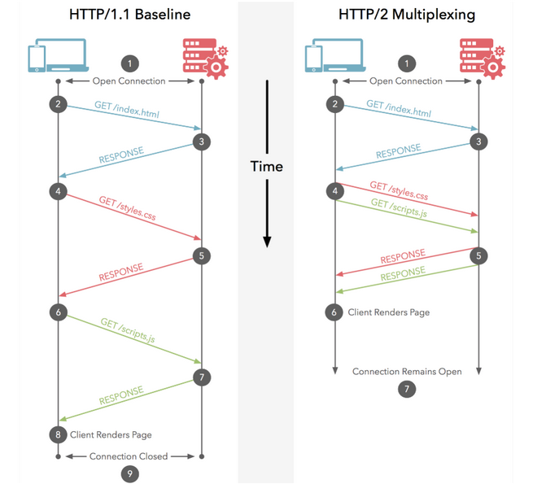
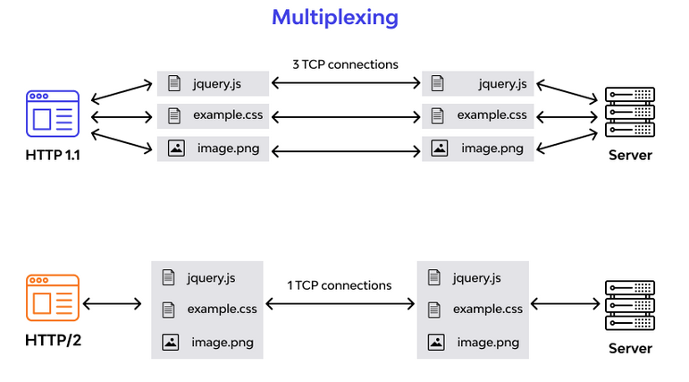
Якщо активовано конвеєрну обробку HTTP, можна надіслати кілька запитів, не чекаючи повного отримання першої відповіді. Конвеєрну обробку HTTP виявилося складно реалізувати в наявних мережах, де старі частини програмного забезпечення співіснують із сучасними версіями. Конвеєрне опрацювання HTTP було замінено в HTTP/2 надійнішим мультиплексуванням запитів усередині кадру.

Slide 16
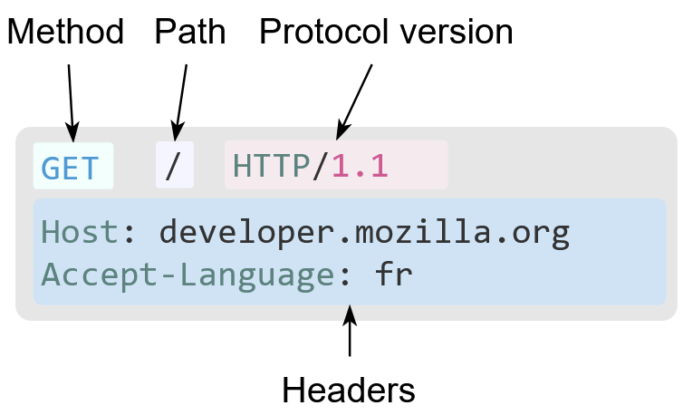
HTTP-повідомлення
Повідомлення в HTTP/1.1 і більш ранніх версіях людиночитані. У версії HTTP/2 повідомлення вбудовані в нову бінарну структуру - кадр (англ. frame), яка підтримує оптимізації, такі як стиснення заголовків і мультиплексування. Навіть якщо тільки частина вихідного HTTP-повідомлення відправляється в цій версії HTTP, семантика кожного повідомлення залишається незмінною, і клієнт відтворює (віртуально) вихідний HTTP/1.1-запит. Тому корисно розуміти HTTP/2-повідомлення у форматі HTTP/1.1.
Існує два типи HTTP-повідомлень: запити і відповіді, для кожного з них є свій формат.
Запити
Приклад HTTP-запиту:
HTTP-запити містять такі елементи:
- HTTP-метод, зазвичай це дієслово (GET, POST) або іменник (OPTIONS, HEAD), що визначає операцію, яку клієнт хоче виконати. Найпоширеніші операції - це отримання ресурсу (використовуючи GET) або надсилання HTML-форми (використовуючи POST), хоча існують і інші.
- Шлях до ресурсу. URL ресурсу не містить елементів, які очевидні з контексту, наприклад протокол (http://), домен (developer.mozilla.org) або TCP-порт (80).
- Версія HTTP-протоколу.
- Необов'язкові заголовки, що надають додаткову інформацію для сервера.
- Тіло - для деяких методів (таких як POST) містить відправлений ресурс.

Slide 17
HTTP-методи
Метод | Опис | Приклад використання
GET | Отримання ресурсу. Не змінює дані на сервері. | GET /users – отримати список користувачів
POST | Створення нового ресурсу. | POST /users – створити нового користувача
PUT | Повна заміна ресурсу або створення, якщо не існує. | PUT /users/1 – повністю оновити користувача
PATCH | Часткове оновлення ресурсу. | PATCH /users/1 – оновити лише email
DELETE | Видалення ресурсу. | DELETE /users/1 – видалити користувача
HEAD | Отримання тільки заголовків відповіді (без тіла). | HEAD /users – перевірити існування ресурсу
OPTIONS | Отримання дозволених методів для ресурсу. | OPTIONS /users – дізнатися дозволені дії
CONNECT | Встановлення тунелю, зазвичай для HTTPS через проксі. | CONNECT www.example.com:443 – тунелювання
TRACE | Повернення запиту, як його отримав сервер (для налагодження). | TRACE /path – перевірити маршрутизацію

Slide 18
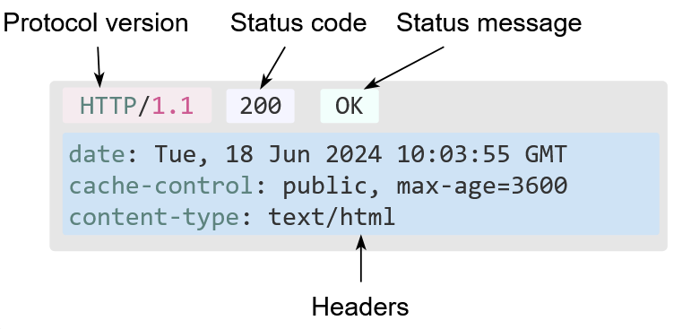
HTTP-відповіді містять такі елементи:
Версія HTTP-протоколу.
Код стану, що повідомляє про успішність запиту або причину невдачі.
Повідомлення стану - короткий опис коду стану.
HTTP-заголовки, подібно до заголовків у запитах.
Необов'язково: тіло, що містить одержуваний ресурс.

Slide 19
Еволюція HTTP
HTTP (HyperText Transfer Protocol - протокол передачі гіпертексту) - це протокол, що лежить в основі Всесвітньої павутини. Розроблений Тімом Бернерсом-Лі та його командою у 1989-1991 роках, HTTP зазнав багато змін, які допомогли зберегти його простоту і водночас сформувати його гнучкість. Продовжуйте читати, щоб дізнатися, як HTTP перетворився з протоколу, розробленого для обміну файлами в напівнадійному лабораторному середовищі, на сучасний лабіринт Інтернету, який переносить зображення та відео у високій роздільній здатності та 3D-форматі.
Винахід Всесвітньої павутини
1989 році, працюючи в ЦЕРНі, Тім Бернерс-Лі написав пропозицію про створення гіпертекстової системи в Інтернеті. Спочатку вона називалася Mesh, а згодом була перейменована на World Wide Web під час її реалізації в 1990 році. Побудована на основі існуючих протоколів TCP та IP, вона складалася з 4 будівельних блоків:
Текстовий формат для представлення гіпертекстових документів, мова розмітки гіпертексту (HTML).
Протокол для обміну цими документами - HyperText Transfer Protocol (HTTP).
Клієнт для відображення (і редагування) цих документів, перший веб-браузер під назвою WorldWideWeb.
Сервер для надання доступу до документа, рання версія httpd.
Ці чотири будівельні блоки були завершені до кінця 1990 року, а перші сервери працювали за межами ЦЕРНу на початку 1991 року. 6 серпня 1991 року Тім Бернерс-Лі опублікував документ у загальнодоступній групі новин alt.hypertext. Зараз це вважається офіційним початком Всесвітньої павутини як публічного проекту.
Протокол HTTP, що використовувався на тих ранніх етапах, був дуже простим. Пізніше він отримав назву HTTP/0.9 і іноді його називають однолінійним протоколом.

Slide 20
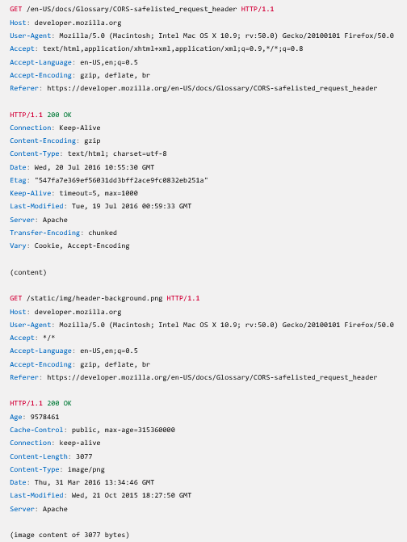
HTTP/1.1 - стандартизований протокол
Перша стандартизована версія HTTP, HTTP/1.1, була опублікована на початку 1997 року, всього через кілька місяців після HTTP/1.0.
HTTP/1.1 прояснив неоднозначності і вніс численні поліпшення:
З'єднання можна було використовувати повторно, що економило час. Його більше не потрібно було відкривати кілька разів, щоб відобразити ресурси, вбудовані в один оригінальний документ.
Було додано конвеєризацію. Це дозволило надсилати другий запит до того, як відповідь на перший буде повністю передано. Це зменшило затримку комунікації.
Підтримувалися також фрагментарні відповіді.
Були введені додаткові механізми управління кешем.
Було введено узгодження вмісту, включаючи мову, кодування і тип. Клієнт і сервер тепер могли домовитися про те, яким контентом обмінюватися.
Завдяки заголовку Host з'явилася можливість розміщувати різні домени з однієї IP-адреси, що дозволило розміщувати сервери в одному місці.
Типовий потік запитів, що проходив через одне з'єднання, виглядав так:

Slide 21
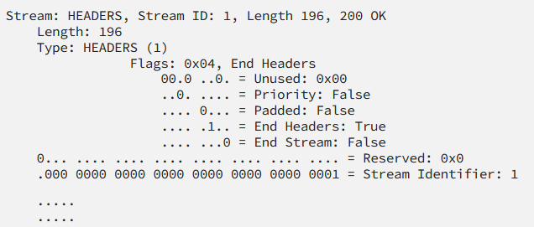
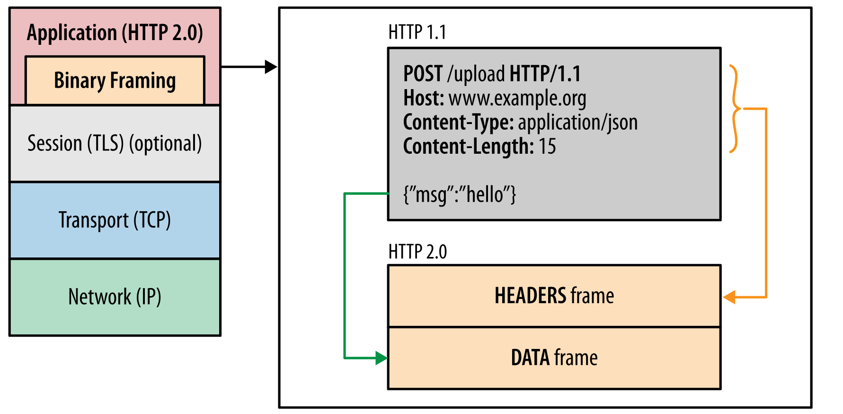
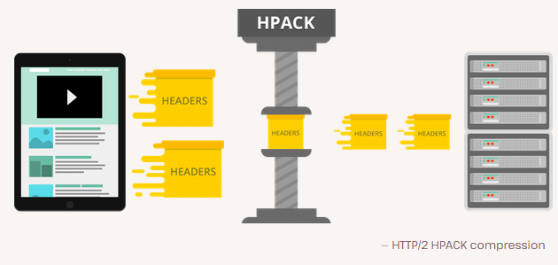
HTTP/2 - протокол для більшої продуктивності
Протокол HTTP/2 відрізняється від HTTP/1.1 в декількох аспектах:
Це двійковий, а не текстовий протокол. Його не можна прочитати і заповнити вручну. Незважаючи на цю перешкоду, він дозволяє впроваджувати покращені методи оптимізації.
Це мультиплексований протокол. Паралельні запити можуть виконуватися через одне і те ж з'єднання, що усуває обмеження протоколу HTTP/1.x.
Він стискає заголовки (HPACK). Оскільки вони часто схожі серед набору запитів, це усуває дублювання і накладні витрати на передачу даних.
Офіційно стандартизований у травні 2015 року, HTTP/2 досяг піку використання у січні 2022 року. Веб-сайти з високим трафіком продемонстрували найшвидше впровадження, намагаючись заощадити на накладних витратах на передачу даних і подальших бюджетах.

Slide 22
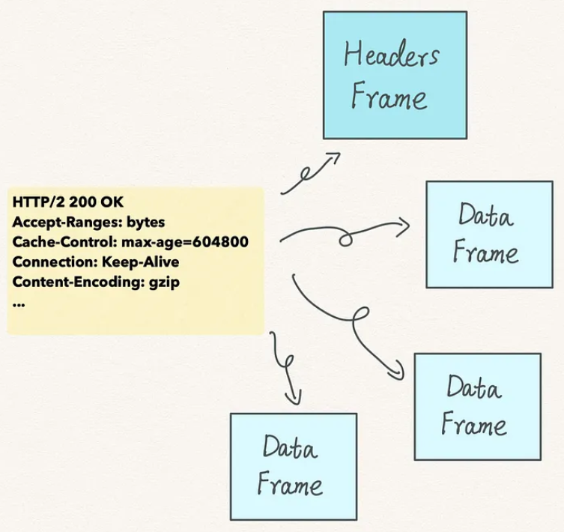
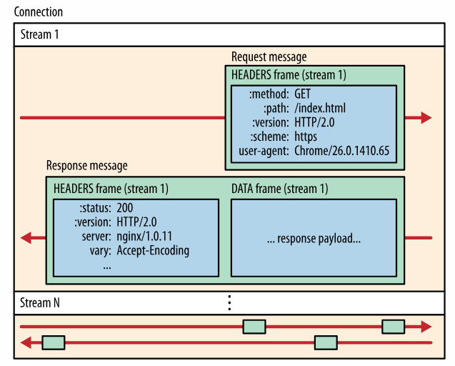

Slide 23
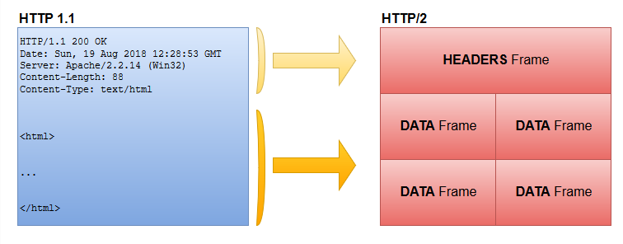
HTTP/1.1-відповідь

Slide 24
HTTP/2-відповідь

Slide 26
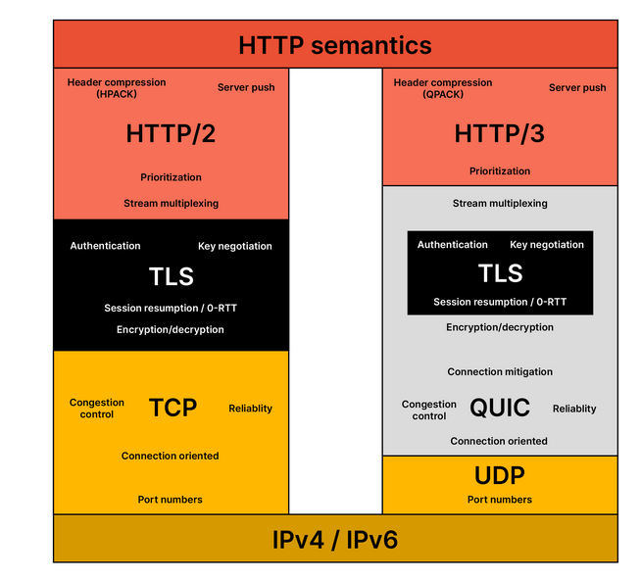
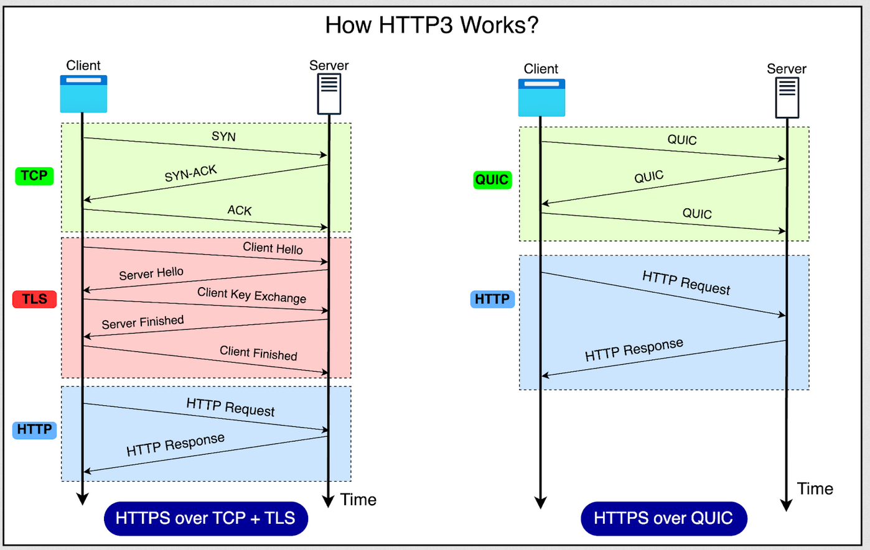
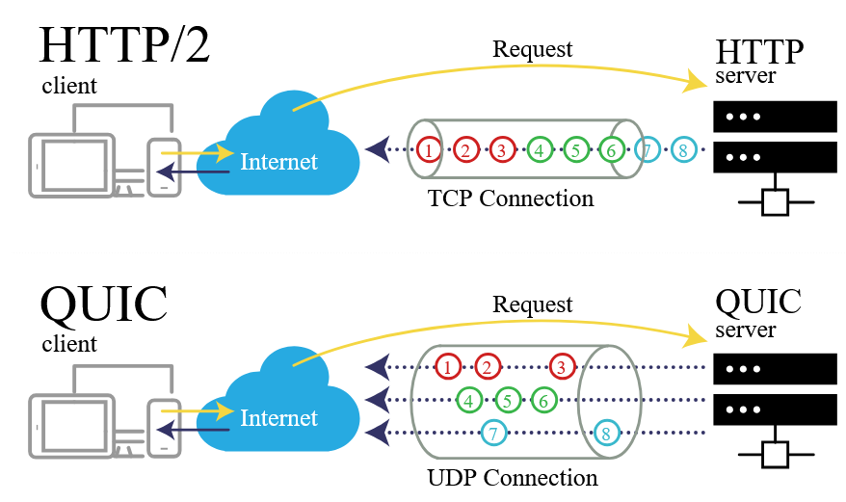
HTTP/3 — це третя версія протоколу HTTP, яка прийшла на зміну HTTP/2 і має на меті підвищити швидкість, надійність та безпеку передавання даних у мережі. Основна відмінність HTTP/3 полягає в тому, що він працює поверх протоколу QUIC (Quick UDP Internet Connections), розробленого Google, замість TCP, який використовували попередні версії HTTP.
QUIC базується на UDP (User Datagram Protocol) і дозволяє встановлювати з’єднання швидше, зменшуючи затримки, особливо під час першого запиту. Оскільки QUIC уже має вбудовану підтримку шифрування (аналог TLS 1.3), HTTP/3 забезпечує безпеку "з коробки" без потреби в додатковому рівні.
Однією з ключових переваг HTTP/3 є уникнення проблем TCP Head-of-Line Blocking — ситуації, коли одна затримка або втрата пакета блокує весь трафік у TCP-з’єднанні. Завдяки мультиплексуванню потоків у QUIC, HTTP/3 може передавати кілька потоків одночасно, і затримка в одному з них не впливає на інші.
Також HTTP/3 підтримує швидше відновлення з’єднання після зміни мережі (наприклад, перехід з Wi-Fi на мобільний інтернет), оскільки QUIC використовує унікальні ідентифікатори сесій замість IP-адрес.
Загалом, HTTP/3 спрямований на покращення продуктивності веб-застосунків, зменшення часу завантаження сторінок і стабільнішу роботу в умовах нестабільного підключення. Хоча його впровадження ще триває, багато популярних веб-сайтів і браузерів уже підтримують HTTP/3.

Slide 27
Відмінності між TCP і QUIC
QUIC = UDP + TLS + TCP-подібні можливості, але без типових недоліків TCP.
Переваги найбільше відчутні в мобільних мережах, при частих змінах IP або втраті пакетів.
Станом на травень 2025 року більшість сучасних браузерів підтримують протокол QUIC, який використовується в HTTP/3 для покращення швидкості та надійності передачі даних
Особливість | TCP | QUIC
Протокол транспортного рівня | TCP | UDP (з додатковими функціями)
Рукостискання (handshake) | Повільне (кілька раундів) | Швидке (1 раунд, з TLS 1.3 одразу)
Шифрування | Окремо (TLS поверх TCP) | Вбудоване, завжди шифрується (TLS 1.3)
Мультиплексування | Один потік — блокування при затримках | Кілька незалежних потоків (нема head-of-line blocking)
Втрати пакетів | Затримують весь потік | Впливають лише на конкретний потік
Зміна IP / мережі | Нове з’єднання | Можна продовжити з’єднання (connection migration)
Контроль перегрузки | Є | Є (сучасні алгоритми)
Підтримка у мережах | Широка, стандарт з 1980-х | Новіший, ще не скрізь підтримується

Slide 28
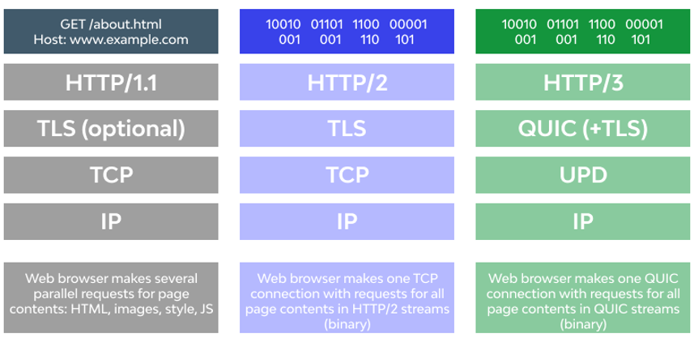
HTTP/1.1 (1997)
Текстовий протокол. Всі запити й відповіді — це звичайний текст.
Одна передача на з’єднання. Потрібне нове TCP-з'єднання для кожного запиту або використання keep-alive.
Чергування запитів (head-of-line blocking). Якщо один запит «завис», всі наступні чекають.
Множинні з’єднання. Для паралельних завантажень (наприклад, кількох зображень) браузери відкривали кілька TCP-з'єднань до одного сервера.
HTTP/2 (2015)
Бінарний протокол. Швидше і менш ресурсозатратно для обробки.
Мультиплексування. Кілька запитів одночасно в одному TCP-з’єднанні.
Стиснення заголовків (HPACK). Менше трафіку, швидше завантаження.
Пріоритети запитів. Клієнт може вказати важливість запитів.
Проте все ще залежить від TCP. Проблема head-of-line blocking зберігається на рівні TCP: один втрачений пакет блокує весь потік.
HTTP/3 (2022)
Працює поверх QUIC (UDP). QUIC —транспортний протокол від Google.
Швидше встановлення з'єднання. Вбудований TLS 1.3, одне рукостискання.
Мультиплексування без блокувань. Кожен потік незалежний — втрати пакетів не впливають на інші потоки.
Вища стабільність в умовах поганого з'єднання. Краще працює на мобільних мережах.
Підтримка ще розвивається. Не всі сервери й мережеві пристрої повністю підтримують HTTP/3.

Slide 30
HTTP коди відповідей
1xx – Інформаційні (Сервер отримав запит і триває його обробка)
Код | Назва | Сутність
100 | Continue | Клієнт може продовжити запит.
101 | Switching Protocols | Сервер погоджується змінити протокол (наприклад, на WebSocket).
102 | Processing | Запит обробляється, але ще не завершено.
103 | Early Hints | Попередні заголовки, які можна використати до завершення відповіді.

Slide 31
2xx – Успішні відповіді (Запит був успішно отриманий, зрозумілий і оброблений)
Код | Назва | Сутність
200 | OK | Успішна відповідь.
201 | Created | Ресурс створено.
202 | Accepted | Запит прийнято, але ще не оброблено.
203 | Non-Authoritative Information | Інформація з кешу або проксі.
204 | No Content | Успішно, але без тіла відповіді.
205 | Reset Content | Скидання форми клієнта.
206 | Partial Content | Часткова відповідь (наприклад, для завантажень).
207 | Multi-Status | Багатостатусна відповідь (WebDAV).
208 | Already Reported | Раніше вже повідомлено (WebDAV).
226 | IM Used | Результат після трансформації ресурсу (HTTP Delta Encoding).

Slide 32
3xx – Перенаправлення (Клієнт повинен вжити додаткових дій для завершення запиту)
Код | Назва | Сутність
300 | Multiple Choices | Доступно кілька варіантів відповіді.
301 | Moved Permanently | Ресурс назавжди переміщено.
302 | Found | Тимчасове перенаправлення.
303 | See Other | Перейти за іншим URL для отримання відповіді.
304 | Not Modified | Ресурс не змінився з моменту останнього запиту.
305 | Use Proxy | Для доступу потрібно використовувати проксі. (застарілий)
307 | Temporary Redirect | Тимчасове перенаправлення без зміни методу запиту.
308 | Permanent Redirect | Постійне перенаправлення без зміни методу запиту.

Slide 33
4xx – Помилки клієнта (Запит має помилку, яку потрібно виправити з боку клієнта)
Код | Назва | Сутність
400 | Bad Request | Неправильний або пошкоджений запит.
401 | Unauthorized | Потрібна авторизація.
402 | Payment Required | Резервовано (рідко використовується).
403 | Forbidden | Заборонено, навіть при наявності авторизації.
404 | Not Found | Ресурс не знайдено.
405 | Method Not Allowed | Метод не дозволений для ресурсу.
406 | Not Acceptable | Неприйнятний формат відповіді.
407 | Proxy Authentication Required | Потрібна автентифікація через проксі.
408 | Request Timeout | Час очікування запиту вичерпано.
409 | Conflict | Конфлікт, наприклад, при створенні ресурсу.
410 | Gone | Ресурс більше не існує і не повернеться.
411 | Length Required | Відсутній заголовок Content-Length.
412 | Precondition Failed | Попередні умови не виконано.
413 | Payload Too Large | Тіло запиту занадто велике.

Slide 34
Код | Назва | Сутність
414 | URI Too Long | URL занадто довгий.
415 | Unsupported Media Type | Непідтримуваний тип контенту.
416 | Range Not Satisfiable | Запитаний діапазон недоступний.
417 | Expectation Failed | Значення заголовка Expect не може бути виконане.
418 | I'm a teapot | Жартівливий код (RFC 2324).
421 | Misdirected Request | Запит був направлений не тому серверу.
422 | Unprocessable Entity | Неможливо обробити запит (наприклад, помилка валідації).
423 | Locked | Ресурс заблокований.
424 | Failed Dependency | Помилка в залежному запиті.
425 | Too Early | Рано повторювати запит.
426 | Upgrade Required | Потрібне оновлення протоколу.
428 | Precondition Required | Потрібна умова (If-Match тощо).
429 | Too Many Requests | Забагато запитів (рейт-ліміт).
431 | Request Header Fields Too Large | Заголовки занадто великі.
451 | Unavailable For Legal Reasons | Недоступно з юридичних причин.

Slide 35
5xx – Помилки сервера (Сервер не зміг виконати запит через внутрішню помилку)
Код | Назва | Сутність
500 | Internal Server Error | Загальна помилка сервера.
501 | Not Implemented | Метод не підтримується.
502 | Bad Gateway | Неправильна відповідь від іншого сервера.
503 | Service Unavailable | Сервер тимчасово недоступний.
504 | Gateway Timeout | Час очікування відповіді шлюзу вичерпано.
505 | HTTP Version Not Supported | HTTP-версія не підтримується.
506 | Variant Also Negotiates | Помилка у варіації контенту.
507 | Insufficient Storage | Немає місця для збереження (WebDAV).
508 | Loop Detected | Виявлено нескінченний цикл.
510 | Not Extended | Потрібні додаткові розширення.
511 | Network Authentication Required | Потрібна автентифікація в мережі (наприклад, captive portal).

Slide 36
Протоколи електронної пошти
Електронна пошта (email) - це спосіб передавання, зберігання і отримання електронних повідомлень у мережі. Email-повідомлення зберігаються у базах даних на поштових серверах. Email-клієнти зв'язуються з ними для надсилання і отримання електронних повідомлень.
Для роботи електронної пошти використовуються такі протоколи:
Simple Mail Transfer Protocol (SMTP) – для надсилання пошти.
Post Office Protocol (POP) & IMAP — для отримання пошти клієнтами.

Slide 37
SMTP, POP та IMAP
Коли клієнт надсилає повідомлення електронної пошти, SMTP-процес клієнта з'єднується з SMTP-процесом сервера через відомий порт 25.
Після встановлення з'єднання, клієнт намагається передати email-повідомлення серверу.
Коли сервер отримує повідомлення, він розміщує його у локальній поштовій скриньці, якщо одержувач є користувачем цього сервера, або пересилає повідомлення на інший поштовий сервер для доставки.
При надсиланні електронного повідомлення, email-сервер призначення може бути зайнятий або не на зв'язку. У такому випадку SMTP ставить повідомлення у чергу очікування для подальшого надсилання.
Примітка: Згідно SMTP повідомлення повинно містити заголовок з email-адресами одержувача та відправника, а також тіло повідомлення.

Slide 38
POP використовується застосунком для отримання email-повідомлень з поштового сервера. За допомогою POP пошта завантажується на бік клієнта, після чого видаляється із сервера.
Сервер запускає сервіс POP, пасивно прослуховуючи TCP-порт 110 щодо надходження запитів від клієнта.
Коли клієнт хоче скористатися цим сервісом, він надсилає запит на встановлення ТСР-з'єднання із сервером.
Коли з'єднання встановлене, сервер POP надсилає привітання.
Далі клієнт і POP-сервер обмінюються командами і відповідями, до закриття або переривання з'єднання.
Примітка: Оскільки POP не зберігає повідомлення, його використання небажане для малих підприємств, які потребують централізованого рішення для резервного копіювання.

Slide 39
IMAP - це ще один протокол, який описує спосіб отримання повідомлень електронної пошти.
На відміну від POP, коли користувач під'єднується до сервера з підтримкою IMAP, до клієнтського застосунку завантажуються копії повідомлень. Оригінальні повідомлення зберігаються на сервері, поки не будуть видалені вручну.
Коли користувач вирішує видалити повідомлення, сервер синхронізує цю дію і видаляє повідомлення у себе.

Slide 40
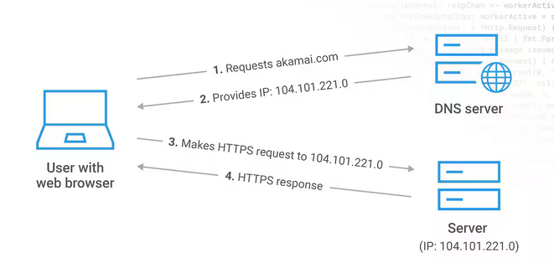
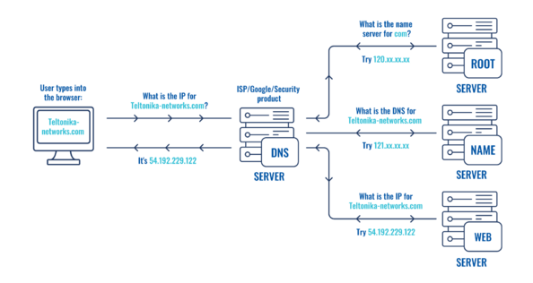
Служба доменних імен (DNS)
Доменні імена були визначені для перетворення числової ІР-адреси на просте, впізнаване ім'я.
Людям набагато легше запам'ятати повнокваліфіковані доменні імена (FQDNS), такі як http://www.cisco.com, аніж 198.133.219.25.
Протокол DNS визначає автоматизований сервіс, який зіставляє імена ресурсів з відповідними числовими мережними адресами. Повідомлення містить формат запитів, відповідей і дані.

Slide 41
Формат DNS-повідомлень
На DNS-серверах зберігаються різні типи ресурсних записів, які використовуються для перетворення імен. Ці записи містять ім'я, адресу і тип запису.
До таких типів записів належать:
A - Адреса IPv4 кінцевого пристрою
NS - Авторитетний сервер імен
AAAA - Адреса IPv6 кінцевого пристрою.
MX - Запис для поштового сервера домену.
При зверненні клієнта процес DNS-сервера спочатку переглядає власні записи у спробі перетворити ім'я. Якщо розпізнати ім'я, використовуючи збережені записи не вдається, сервер звертається до інших серверів для перетворення імені.
Після того, як відповідність знайдено і числова адреса повертається серверу, який надсилав запит, він тимчасово зберігає цю адресу на випадок, якщо запит на те саме ім'я надійде повторно.

Slide 42
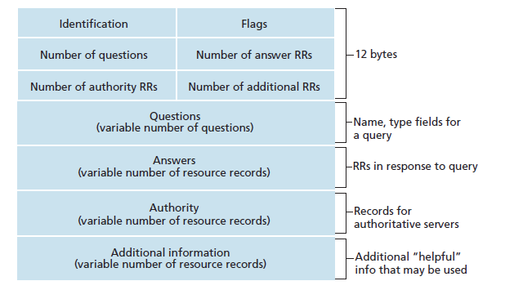
DNS використовує однаковий формат повідомлень, який складається із запитання, відповіді, авторитетного джерела і додаткової інформації, для усіх типів клієнтських запитів і відгуків серверів. а також передавання ресурсних записів між серверами.
Розділ DNS-повідомлень | Опис
Запитання | Запитання до сервера імен
Відповідь | Ресурсні записи, які відповідають на запитання
Авторитет | Ресурсні записи, які вказують на авторитетне джерело
Додатковий | Ресурсні записи, що містять додаткову інформацію

Slide 43
Ієрархія DNS
Як видно з рисунку, протокол DNS використовує ієрархічну систему для створення бази даних, що забезпечує перетворення імен.
Кожен DNS-сервер підтримує певний файл бази даних і відповідає лише за зіставлення імен з IP для цієї невеликої частини всієї структури DNS.
Коли DNS-сервер отримує запит на переклад імені, яке не належить до його DNS-зони, він перенаправляє запит для перетворення на інший DNS-сервер у межах відповідної зони.
Приклади доменів верхнього рівня:
.com - бізнес або промисловість
.org - некомерційна організація
.au - Австралія

Slide 44
Команда nslookup
Nslookup - це утиліта операційної системи комп'ютера, яка дозволяє користувачу вручну сформувати запит до DNS-сервера для розпізнавання заданого імені хоста.
Ця утиліта також може використовуватися для усунення проблем із перетворенням і перевірки поточного стану серверів імен.
Запуск команди nslookup відображає DNS-сервер за замовчуванням, налаштований на вашому пристрої.
Ім'я вузла або домену можна ввести в режимі nslookup.

Slide 45
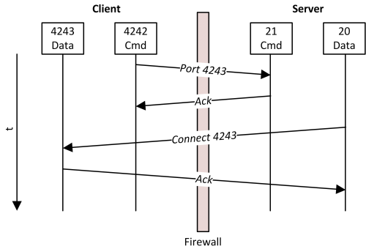
Протокол передавання файлів (FTP)
File Transfer Protocol (FTP) розроблений для обміну даними між клієнтом і сервером. FTP клієнт - це застосунок, який працює на комп'ютері для завантаження даних з FTP-сервера і передавання даних на нього.
Крок 1 - Клієнт встановлює перше з'єднання із сервером для керування трафіком, використовуючи порт ТСР 21. Трафік складається з клієнтських команд і відповідей сервера.
Крок 2 - Клієнт встановлює друге з'єднання із сервером для фактичного передавання даних через порт 20 TCP. Це з'єднання створюється щоразу, коли з'являються дані для передавання.
Крок 3 - Обмін даними відбувається в обох напрямках. Клієнт може завантажувати (pull) дані з сервера, або записувати (push) дані на сервер.

Slide 46
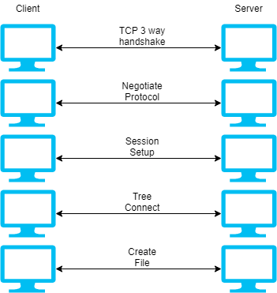
Протокол SMB
Протокол блоку серверних повідомлень (Server Message Block, SMB) — це клієнт-серверний протокол спільного доступу до файлів на основі запитів та відгуків. Сервери можуть надавати доступ до своїх ресурсів клієнтам у мережі.
Три функції SMB-повідомлень:
Запуск, автентифікація і завершення сеансів
Контроль доступу до файлів і принтерів
Надання дозволу програмі надсилати повідомлення на інший пристрій або отримувати повідомлення від нього.
На відміну від файлообмінників, підтримуваних FTP, клієнти встановлюють із серверами довготривале з'єднання. Після встановлення зв'язку користувач клієнтської програми може отримати доступ до ресурсів на сервері так, наче цей ресурс локальний.

Slide 47
Дякую за увагу!

